Slide 1
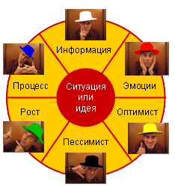
Шесть думающих шляп
Notes:
1

Slide 2
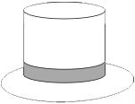
Белая шляпа
Людей в белой шляпе интересуют только факты и информация.

Slide 3
Красная шляпа
В красной шляпе человек отдает себя во власть эмоций, интуиции, чувств.

Slide 4
Жёлтая шляпа
Человек в жёлтой шляпе полон оптимизма, он ищет преимущества.

Slide 5
Чёрная шляпа
Чёрный цвет мрачный, зловещий, словом – недобрый.

Slide 6
Зелёная шляпа
Зелёная шляпа символизирует творческое начало и расцвет новых идей.

Slide 7
Синяя шляпа
Синяя шляпа связана с организацией и управлением.

Slide 8
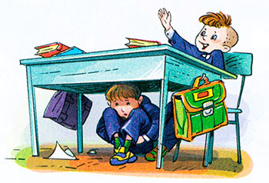
Урок литературного чтения 2 класс
В. Голявкин
«Как я под партой сидел»

Slide 9
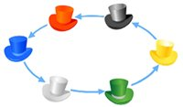
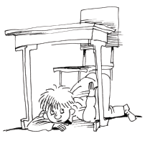
ЦЕЛИ УРОКА:
развивать творческие способности учащихся;
развивать эмоциональную сферу, речь;
формировать доброе отношение к школе.
Развивать умение самостоятельного поиска решения поставленной учебной задачи.
Развивать познавательные процессы: память, мышление, речь, внимание.
Развивать умение работать группе.
Формировать коммуникативные компетентности

Slide 10
Как я под партой сидел. Автор: Виктор Голявкин
Только к доске отвернулся учитель, а я раз — и под парту. Как заметит учитель, что я исчез, ужасно, наверное, удивится.
Интересно, что он подумает? Станет спрашивать у всех, куда я делся,— вот смеху-то будет! Уже пол-урока прошло, а я всё сижу. «Когда же,— думаю,— он увидит, что меня в классе нет?» А под партой трудно сидеть. Спина у меня заболела даже. Попробуй-ка так просиди! Кашлянул я — никакого внимания. Не могу больше сидеть. Да ещё Серёжка мне в спину ногой всё время тычет. Не выдержал я. Не досидел до конца урока. Вылезаю и говорю:
— Извините, Пётр Петрович...
Учитель спрашивает:
— В чём дело? Ты к доске хочешь?
— Нет, извините меня, я под партой сидел...
— Ну и как, там удобно сидеть, под партой? Ты сегодня сидел очень тихо. Вот так бы всегда на уроках.

Slide 11
 | Информация. Составить план рассказа.
 | Эмоции. Какие у нас возникли чувства, эмоции?
 | Оптимисты. Почему рассказ можно считать смешным?
 | Пессимисты. Почему рассказ можно считать грустным?
 | Творчество. Придумать продолжение рассказа.
 | Организация мышления. Чего мы достигли?

Slide 12
Новые знания

Slide 13
Синяя шляпа
Чего мы достигли?
Какие выводы можно сделать?
Удалось ли вам распределить обязанности в группах?
За что можно похвалить себя и одноклассников?
На что обратить внимание в другой раз?

